Slide 1
Kunskapssammanställning om metanutsläpp i avfallssektorn
Rapportnummer 2024:14
Maj 2024

Slide 2
Avfall Sveriges
utvecklingssatsningar
Syftet med Avfall Sveriges utvecklingssatsning är att genom samordnade insatser främja medlemmarnas verksamhetsutveckling för en avfallshantering som är miljöriktig och hållbar utifrån ett samhällsansvar.
Utvecklingssatsningens inriktning utgår från medlemmarnas behov, är starkt medlemsförankrad, framförallt genom arbetsgrupperna, och har sin grund i Avfall Sveriges vision ”Det finns inget avfall”.
Särskilda satsningar
Arbetsgrupperna för energiåtervinning, biologisk återvinning och avfallsanläggningar har egna utvecklingssatsningar som de själva bekostar och beslutar om.

Slide 3
Projektinformation
Sökande:
Avfall Sverige
Genomförare:
Malin Forsgren, Linnea Granström, Johanna Hamner och Helena Söderqvist, 2050 Consulting
Kompletteringar samt förtydliganden: Linn Andersson och Fredrika Stranne, Avfall Sverige
Projektledare:
2050 Consulting
Finansiär:
Avfall Sveriges utvecklingssatsning

Slide 4
Syfte & målsättning
Rapporten sammanställer information om metanutsläpp inom olika delar av den kommunala avfallssektorn
Syftet med projektet har varit att skapa en överblick samt en grund för kommande strategiskt arbete med minskade metanutsläpp
Rapporten innefattar följande avfallsområden: deponier, biogasanläggningar, komposteringsanläggningar och avfallslagring

Slide 5
Nyckelresultat
Metanutsläpp från den svenska avfallsbranschen har minskat kraftigt under senaste årtionden, framför allt på grund av införda deponeringsförbud
Aktiva åtgärder för insamling, kontroll och uppföljning av utsläpp sker idag vid deponeringsanläggningar och biogasanläggningar
Det finns osäkerheter gällande storleksordning på utsläpp från avfallslagring och kompostering

Slide 6
Insikter & slutsatser
Sverige har kommit långt och genomfört stora utsläppsminskningar
Det krävs mer kunskap om faktiska utsläpp, exempelvis kan schabloner för beräkningar behöva uppdateras samt eventuella mätningar behöva göras
För att kommuner och kommunala verksamheter ska kunna genomföra ytterligare utsläppsminskande åtgärder kan ett ekonomiskt stöd behövas

Slide 7
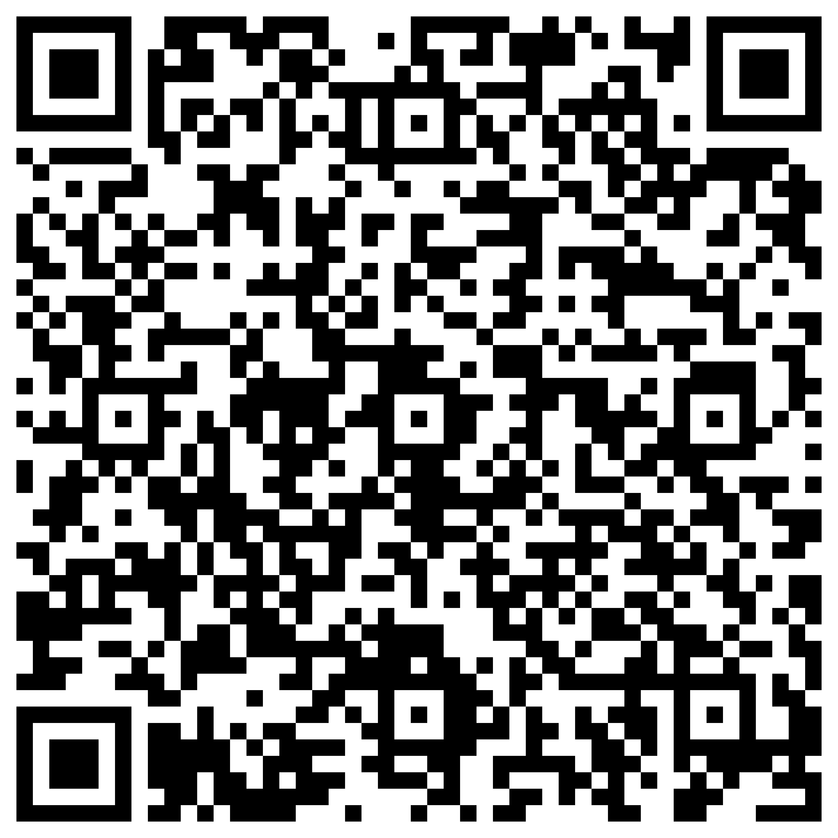
Rapportinformation
RAPPORTEN FINNS FÖR NEDLADDNING
(kostnadsfritt för Avfall Sveriges medlemmar)
på Avfall Sveriges hemsida
MER INFORMATION
Linn Andersson/ Fredrika Stranne
linn.andersson@avfallsverige.se/ fredrika.stranne@avfallsverige.se

Slide 8

Tack!
www.avfallsverige.se

